Slide 1

Día 4: Random Forest para series de tiempo
Expositor: Jonathan Rosero
Edificio Aulas y Relación con el Medio Externo, Av. Toledo N23-55 y Madrid
Telf.: +593 2 2525766 - Ext: 102 / 125 / 143 / 120 / 127 - www.cec-epn.edu.ec
Notes:
Día 4, 09-11-2026. Unidad 3, contenidos 3.2, 3.3 y 3.4. Notebook: 04_Dia4_Random_Forest_para_Series. Hoy no hay actividad calificada: la Actividad 3 es mañana.

Slide 2

Agenda del día
10 min
De la serie a la tabla Cómo una columna se vuelve un problema de Machine Learning
15 min
Árboles y bosques Repaso del Módulo 3 con dibujos
15 min
Sobreajuste y validación temporal TimeSeriesSplit: el origen móvil en bloques
15 min
Hiperparámetros e importancia Las perillas del bosque y qué miró
15 min
Test y pronóstico a varios meses Recursivo frente a directo
70 min
Notebook del Día 4 Todo el recorrido en Python
2
Notes:
Seis bloques de ideas y el notebook. Hoy no hay actividad calificada; la Actividad 3 es mañana.

Slide 3
Al terminar el día podrás
Convertir una serie en una tabla de aprendizaje supervisado sin fuga de información
Explicar con un dibujo qué hace un árbol de decisión y por qué un bosque promedia muchos
Validar con TimeSeriesSplit y explicar por qué un K-Fold mezclado engaña
Ajustar los hiperparámetros principales y leer la importancia de variables
Comparar el Random Forest con el PM12 y con los modelos del Día 3
Explicar la diferencia entre pronóstico recursivo y directo
3
Notes:
Volver a esta lista al cierre.

Slide 4
Lo que traemos del Día 3
La escalera
El Test
El puente
ARIMA → SARIMA → SARIMAX: cada peldaño mejoró en validación.
PM12 0.286 · ARIMA 0.308 · SARIMAX 0.319 · SARIMA 0.323.
Un AR(1) es una regresión sobre una tabla de rezagos. Hoy: Random Forest sobre esa tabla.
Pregunta del día: ¿puede el Machine Learning vencer al PM12?
?
4
Notes:
Ayer subimos la escalera ARIMA, SARIMA, SARIMAX. Cada peldaño mejoró en validación, pero ninguno venció al PM12 en el Test. Hoy cambiamos de enfoque: en lugar de un modelo econométrico, un modelo de Machine Learning, el Random Forest del Módulo 3. La pregunta es la misma.

Slide 5
01
De la serie a la tabla
Cómo una sola columna se vuelve un problema de Machine Learning
5
Notes:
El Random Forest del Módulo 3 necesitaba una tabla con columnas X y una columna y. Una serie es una sola columna. Primero hay que construir la tabla.

Slide 6
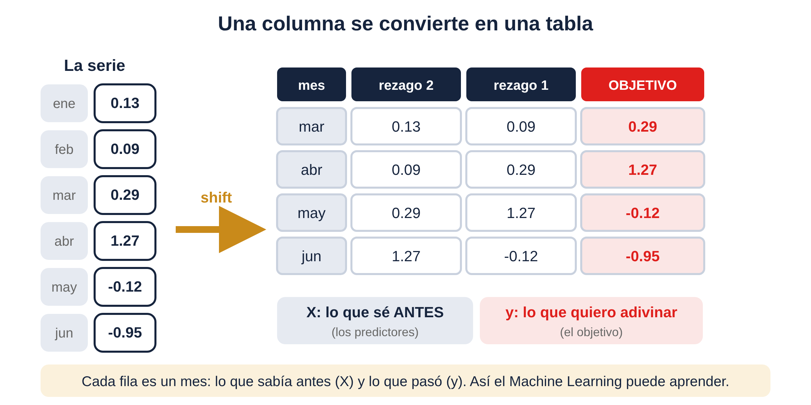
Una columna se convierte en una tabla
X = lo que sé antes del mes (predictores). y = lo que pasó ese mes (objetivo).
6
Notes:
A la izquierda, la serie: una sola columna, la inflación de cada mes. El Machine Learning no sabe qué hacer con eso. A la derecha la misma información reorganizada: cada fila es un mes; las columnas azules son lo que sabíamos antes de ese mes (la inflación del mes anterior, la de hace dos meses, el número del mes) y la columna roja es lo que queremos adivinar. Para construirla usamos shift, que corre la serie hacia abajo: ya lo hicimos el Día 0 y el Día 3.

Slide 7
No es nuevo: el AR(1) ya era una tabla
Día 3
Día 4
Tabla con rezago_1
+ regresión lineal
= AR(1)
Tabla con 8 columnas
+ Random Forest
= relaciones no lineales
 | AR / ARIMA | Random Forest
Relación pasado-presente | una línea recta | cualquier forma (sí/no encadenados)
Columnas | rezagos de la serie (y exog) | rezagos, promedios, mes, otras series
Intervalos | sí, con fundamento estadístico | no directamente
7
Notes:
Ayer, al final del notebook, comprobamos algo importante: una regresión lineal con la columna rezago_1 da exactamente el AR(1). Es decir, un AR es una regresión sobre una tabla de rezagos. Hoy hacemos un cambio: en lugar de una regresión lineal, un Random Forest. Y en lugar de una sola columna, varias. El Random Forest puede aprender relaciones que no son líneas rectas, como "si el mes pasado fue alto y además es abril, entonces...".

Slide 8
Qué columnas crear: cada una con su evidencia
Columna | Qué es | ¿Por qué? (evidencia)
rezago_1 | la inflación del mes anterior | el rezago más fuerte en la ACF y la PACF
rezago_2, rezago_3 | hace 2 y 3 meses | la ACF sigue fuera de la franja
rezago_6 | hace 6 meses | bastón en la PACF (Día 2)
rezago_12 | el mismo mes del año pasado | estacionalidad
media_3 | promedio de los 3 meses anteriores | el nivel reciente
media_12 | promedio de los 12 meses anteriores | ¡la línea base PM12!
mes | 1 a 12 | el calendario (inicio de clases, fiestas)
Primero entender la serie (Días 1 a 3), después elegir las columnas. El orden importa.
8
Notes:
No inventamos columnas al azar: cada una responde a algo que aprendimos. El rezago 1 porque la ACF y la PACF lo marcaron como el más fuerte. El 2 y el 3 porque la ACF seguía fuera de la franja. El 6 por un bastón de la PACF. El 12 por la estacionalidad. El promedio de 3 meses, el nivel reciente. El promedio de 12 meses: ¡es la línea base! Se la damos al bosque como una columna más. Y el mes del año, para el calendario. Con eso son 8 columnas.

Slide 9
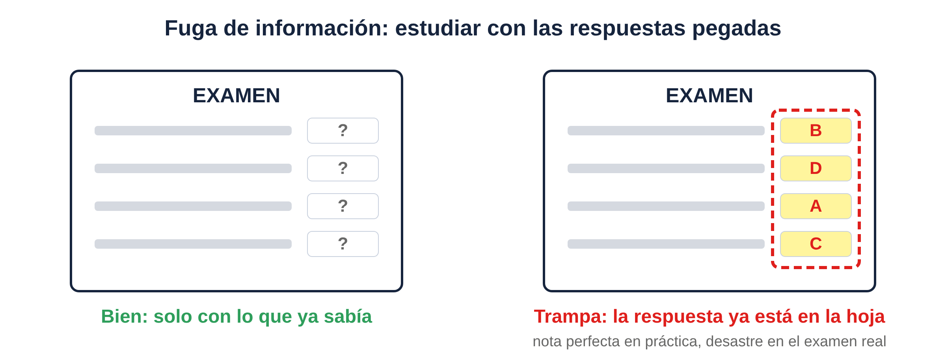
La regla de oro: solo el pasado
Prueba rápida: si una columna tiene correlación ≈ 1 con el objetivo, sospecha de un shift olvidado.
En código: primero y.shift(1), después .rolling(12).mean()
9
Notes:
La trampa más común al hacer esta tabla es la fuga de información: que una columna contenga, sin querer, el dato que queremos adivinar. Es como estudiar con las respuestas pegadas en la hoja: nota perfecta en la práctica, desastre en el examen real. La causa típica: calcular un promedio móvil sin hacer antes el shift. La prueba rápida: ninguna columna debe tener una correlación cercana a 1 con el objetivo. En nuestra tabla la mayor es la del rezago 1, 0.37, igual a la autocorrelación del Día 1. No hay fuga.

Slide 10
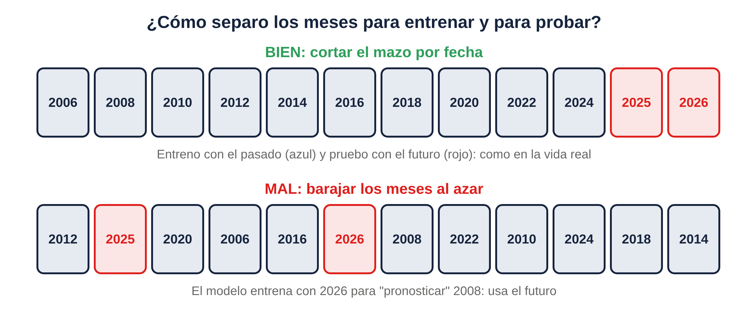
Train y Test por fecha, nunca al azar
Train: 228 meses (2006–2024). Test: 20 meses (2025 – ago 2026). El Test no se toca hasta el final.
10
Notes:
En el Módulo 3 usábamos train_test_split, que baraja las filas como un mazo de cartas. En una serie eso es hacer trampa: el modelo podría entrenar con 2026 para pronosticar 2008. Además, como el rezago 1 de un mes es el objetivo del mes anterior, al barajar, el entrenamiento tiene casi literalmente las respuestas del Test. Cortamos el mazo por fecha: entrenamos con 2006 a 2024, 228 meses, y el Test es enero 2025 a agosto 2026, 20 meses.

Slide 11
02
Árboles y bosques
Repaso del Módulo 3, con dibujos
11
Notes:
Antes de entrenar, recordamos qué es un árbol y qué es un bosque. Esta vez con nuestros datos.

Slide 12
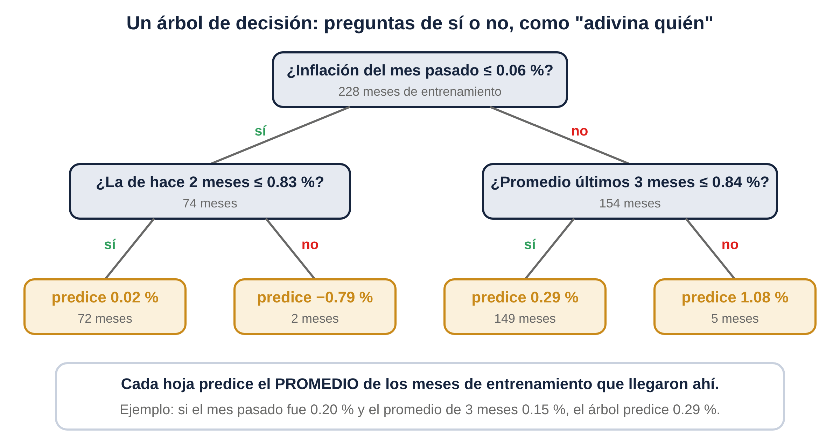
Un árbol de decisión: preguntas de sí o no
Las preguntas no las ponemos nosotros: el árbol elige las que más reducen el error.
12
Notes:
Un árbol es como el juego de adivina quién: hace preguntas de sí o no y en cada respuesta divide los meses en dos grupos. Este árbol es real: lo entrenamos con nuestra tabla, con solo dos niveles de preguntas. Primera pregunta: ¿la inflación del mes pasado fue menor o igual a 0.06 %? Si no, segunda: ¿el promedio de los últimos tres meses es menor o igual a 0.84 %? Cada hoja predice el promedio de los meses de entrenamiento que llegaron ahí. Por ejemplo, un mes después de un mes con 0.20 % y con promedio de 3 meses 0.15 % cae en la hoja que predice 0.29 %. Fíjense que las preguntas las eligió el árbol solo: buscó las que más reducían el error.

Slide 13
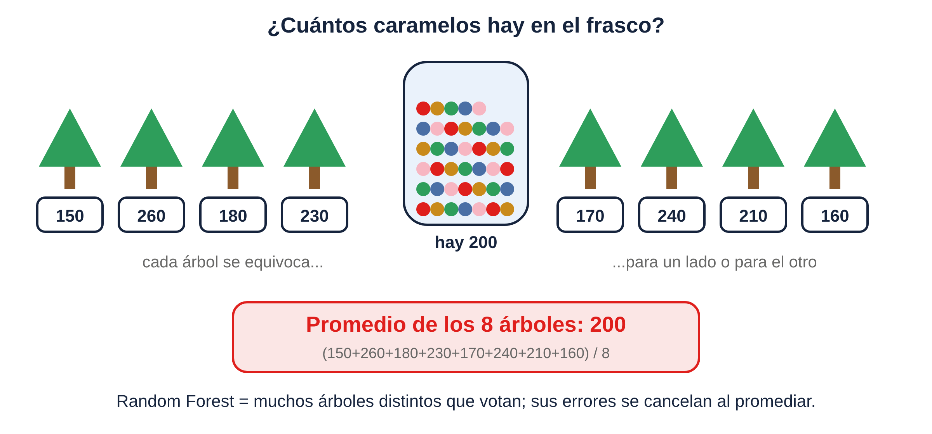
Un bosque: la sabiduría de la multitud
Random Forest = muchos árboles distintos que votan. El promedio se equivoca menos que cada uno.
13
Notes:
Un solo árbol se equivoca mucho y cambia bastante si cambian un poco los datos. La idea del Random Forest viene de un experimento famoso: si muchas personas adivinan cuántos caramelos hay en un frasco, cada una se equivoca, unas para arriba y otras para abajo, pero el promedio de todas queda sorprendentemente cerca. El bosque hace lo mismo: entrena muchos árboles distintos, cada uno da su pronóstico, y el bosque promedia. Los errores se cancelan.

Slide 14
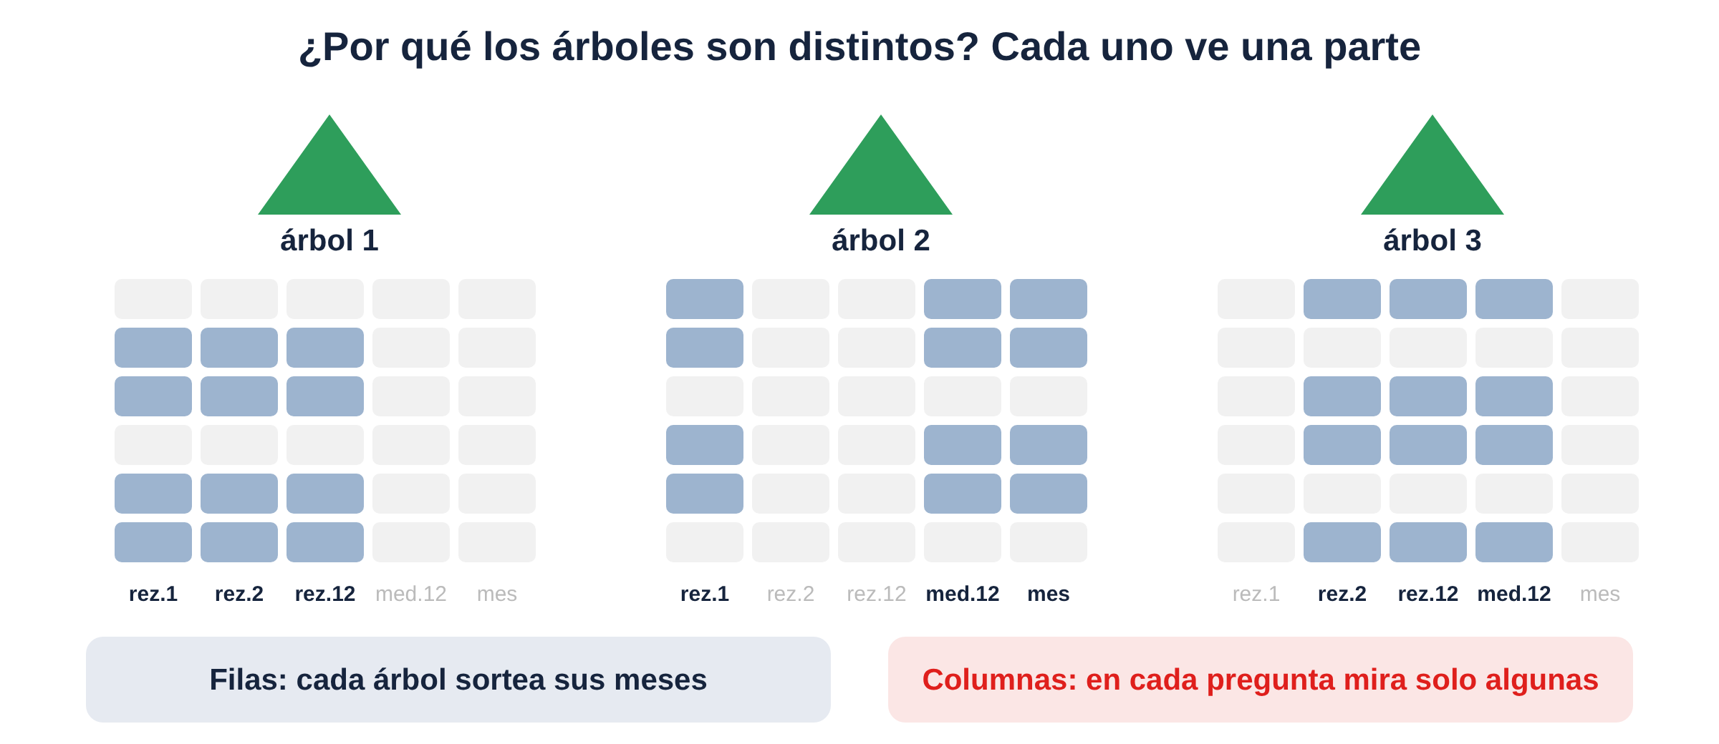
¿Por qué los árboles son distintos?
Filas al azar + columnas al azar = árboles distintos. Por eso el promedio funciona.
14
Notes:
Para que el promedio funcione, los árboles tienen que ser distintos; si todos pensaran igual, promediar no serviría. Dos trucos. Uno: cada árbol sortea sus meses de entrenamiento, con repetición. Dos: en cada pregunta, cada árbol solo puede mirar algunas columnas al azar. Así un árbol aprende mucho del rezago 1, otro del promedio de 12 meses, otro del mes del año. Es como pedir opinión a personas con experiencias distintas.

Slide 15
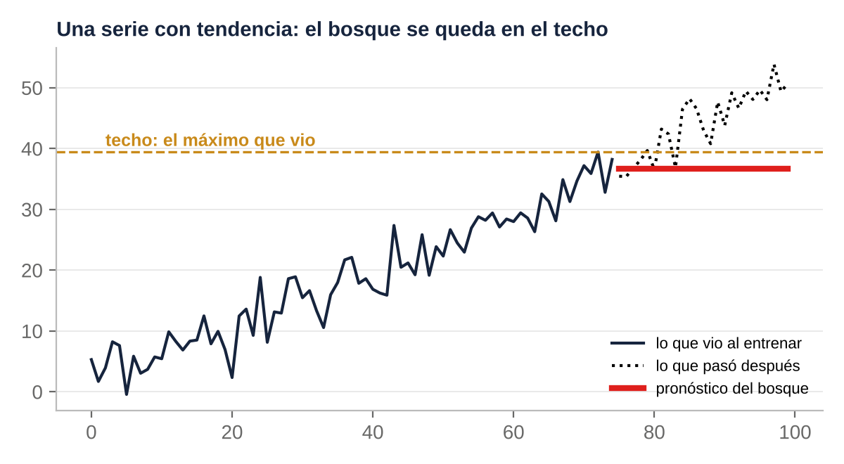
Lo que un bosque no puede hacer: salir de lo que vio
Cada hoja = un promedio de meses que ya vio.
Nunca supera el máximo de su entrenamiento.
Solución: trabajar con la serie que oscila (la inflación) o con la diferenciada.
Random Forest: velocímetro sí, odómetro no. La misma lección de la diferenciación del Día 3.
Serie simulada.
15
Notes:
Una limitación importante. Como cada hoja predice un promedio de meses que ya vio, un bosque nunca puede predecir un valor más alto que el máximo de su entrenamiento. Con una serie que sube, como el IPC en nivel, el bosque se queda pegado al techo. Por eso con Random Forest trabajamos con series que oscilan alrededor de un nivel, como la inflación mensual, o con la serie diferenciada. El velocímetro, no el odómetro: la misma lección del Día 3.

Slide 16
03
Sobreajuste y validación temporal
Por qué un error de 0.09 no es una buena noticia
16
Notes:
Ahora entrenamos el primer bosque y nos llevamos una sorpresa que ya conocemos del Módulo 3.

Slide 17
Primer bosque: ¿un modelo casi perfecto?
0.09 en Train mide cuánto memorizó, no cuánto sabe.
Hojas de un solo mes: cada árbol se aprende la guía de memoria.
La pregunta real: ¿cómo le va con meses que no vio?
Como el estudiante que memoriza la guía: saca 10 en la práctica y no puede resolver un ejercicio nuevo.
PM12, ARIMA y SARIMA: MAE de validación del Día 3 (2015–2024).
17
Notes:
Entrenamos un bosque con los valores por defecto y medimos su error en los mismos meses con los que entrenó: 0.09. Todos los métodos que vimos estaban entre 0.22 y 0.26. ¿Encontramos el modelo mágico? No. Con los valores por defecto, cada árbol crece hasta que cada hoja tiene un solo mes: memoriza el Train. Es el estudiante que memoriza las respuestas de la guía: saca 10 en la práctica y no sabe resolver un ejercicio nuevo. Para saber cuánto vale de verdad hay que medirlo en meses que no vio, sin tocar el Test.

Slide 18
TimeSeriesSplit: el origen móvil en bloques
2006–09
2009–12
2012–15
2015–18
2018–21
2021–24
Pliegue 1
Pliegue 2
Pliegue 3
Pliegue 4
Pliegue 5
■ entrena ■ valida ■ todavía no se usa
Siempre entrena con el pasado y valida con el bloque siguiente. 190 meses validados, sin tocar el Test.
18
Notes:
Para medirlo honestamente usamos TimeSeriesSplit: es el origen móvil del Día 2, pero en bloques. Divide los 228 meses de Train en bloques consecutivos. En el pliegue 1 entrena con el primer bloque y valida con el segundo. En el 2, entrena con los dos primeros y valida con el tercero. Y así hasta 5 pliegues. El entrenamiento crece de 38 a 190 meses, cada validación tiene 38 meses, y siempre se valida con el futuro. El Test sigue guardado.

Slide 19
¿Y si mezclamos al azar? En la inflación casi da igual...
Esquema | MAE medio
TimeSeriesSplit | 0.242
K-Fold mezclado | 0.246
El último pliegue (2021–2024, con los choques de 2024) es el más difícil.
?
¿Entonces da igual mezclar? Veamos una serie con más memoria.
19
Notes:
Comparamos el mismo bosque con los dos esquemas. TimeSeriesSplit: 0.242. K-Fold mezclado, el del Módulo 3: 0.246. Casi iguales. ¿Entonces da igual? En la inflación sí, casi, porque tiene poca memoria: ver el futuro le sirve poco. Pero miren los pliegues: el último, de 2021 a 2024, con los choques de 2024, es el más difícil, 0.30. Un solo periodo de validación no basta, igual que el Día 2.

Slide 20
...pero en el riesgo país, mezclar es copiar al vecino
Al mezclar, el modelo entrena con los meses vecinos del que valida.
Como copiar al compañero de al lado: la nota sube un 44 %, pero no es tuya. Con series que cambian poco, el K-Fold mezclado engaña mucho.
20
Notes:
Con el riesgo país, una serie persistente que cambia poco de un mes a otro, la trampa es enorme. Con TimeSeriesSplit el error es 262 puntos básicos. Con K-Fold mezclado parece 147: un 44 % menor. Es una ilusión. Al mezclar, el modelo entrena con el mes siguiente y el anterior del que valida, y como la serie casi no cambia, copia la respuesta. Es copiar al compañero de al lado en el examen: la nota sube, pero no es tuya. El número honesto es siempre el de TimeSeriesSplit.

Slide 21
Comparar con la línea base en los mismos pliegues
Modelo | MAE medio
Random Forest (por defecto) | 0.242
PM12 | 0.249
En validación el bosque ya le gana al PM12 por muy poco. ¿Ajustando las perillas, más?
21
Notes:
Para comparar con justicia, calculamos el error del PM12 en los mismos cinco bloques. El PM12: 0.249. El bosque por defecto: 0.242. El bosque ya mejora un poco a la línea base en validación. Fíjense en el pliegue 3, de 2015 a 2018: el PM12 es mucho mejor ahí, porque fueron años tranquilos. Veamos si ajustando las perillas del bosque mejora.

Slide 22
04
Hiperparámetros e importancia
Las perillas del bosque y qué miró para decidir
22
Notes:
Como en el Módulo 3: primero cada perilla por separado, después las combinaciones.

Slide 23
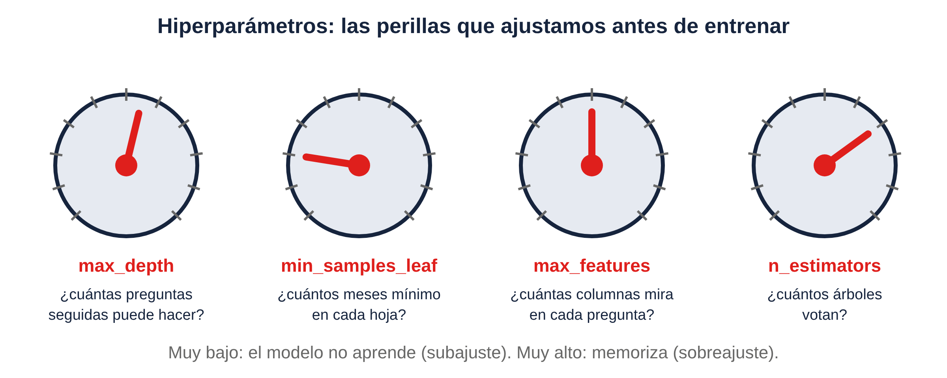
Las perillas del bosque
Muy poco: no aprende (subajuste). Demasiado: memoriza (sobreajuste). Buscamos el punto medio.
23
Notes:
Cuatro perillas. max_depth: cuántas preguntas seguidas puede hacer un árbol; pocas, el árbol es simple; muchas, memoriza. min_samples_leaf: cuántos meses mínimo debe tener cada hoja; si es 1, una hoja puede ser un solo mes, memoriza. max_features: qué fracción de columnas mira en cada pregunta; menos columnas, árboles más distintos. n_estimators: cuántos árboles votan. La regla general: muy bajo, el modelo no aprende; muy alto, memoriza.

Slide 24
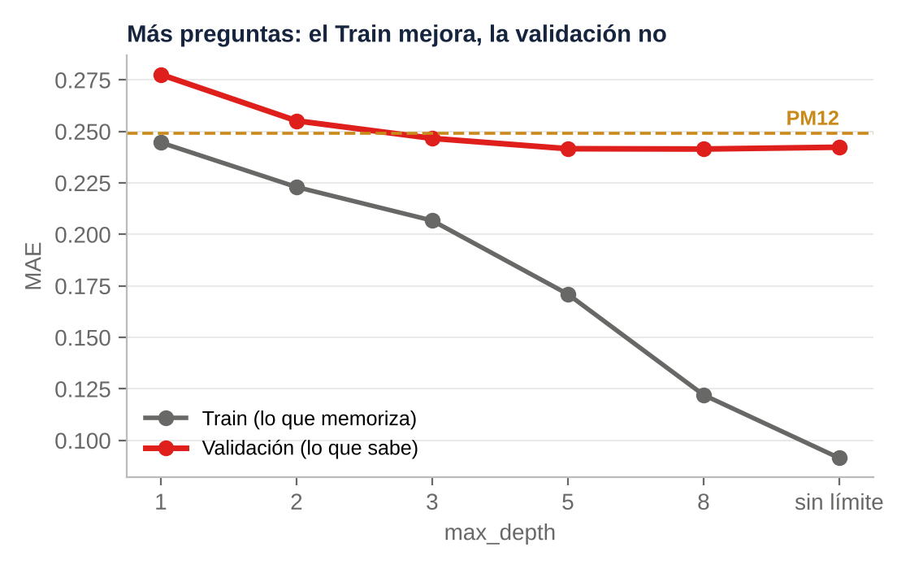
max_depth: la curva clásica del sobreajuste
Train: baja sin parar.
Validación: mejora hasta 3–5 y se estanca.
La brecha entre las dos curvas es el sobreajuste.
Más profundidad no es más conocimiento: después de 5 preguntas, el árbol solo memoriza.
24
Notes:
Profundidad de 1 a sin límite. El Train, en gris, baja sin parar: de 0.24 a 0.09. La validación, en rojo, baja hasta profundidad 3 a 5, alrededor de 0.242, y luego se estanca. La distancia entre las dos curvas crece: eso es el sobreajuste. Más profundidad no mejora la validación, solo memoriza. Es la misma curva del Módulo 3.

Slide 25
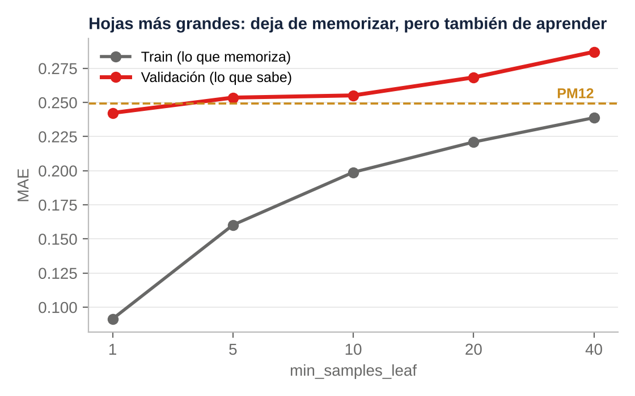
min_samples_leaf y n_estimators
Hojas muy grandes = casi una media histórica. Más árboles = más estable, nunca más sobreajuste.
25
Notes:
Dos perillas más. min_samples_leaf: al exigir hojas más grandes, el Train empeora porque ya no puede memorizar, pero la validación también empeora: con hojas de 40 meses, el bosque se vuelve casi una media histórica, 0.287. En esta serie conviene hojas pequeñas con profundidad limitada. n_estimators: de 10 a 100 árboles el error baja un poco y luego se estabiliza. Más árboles no sobreajustan, solo cuestan tiempo de cómputo: como preguntar a más personas en la encuesta del frasco.

Slide 26
GridSearchCV: probar todas las combinaciones
max_depth | min_samples_leaf | max_features | MAE validación | variación entre pliegues
5 | 1 | 0.5 | 0.239 | 0.035
None | 1 | 0.5 | 0.240 | 0.033
3 | 1 | 0.5 | 0.241 | 0.030
5 | 1 | 1.0 | 0.242 | 0.030
None | 1 | 1.0 | 0.242 | 0.031
Ganadora: profundidad 5, hojas de 1 mes, mitad de las columnas: 0.239.
Las 5 mejores están a menos de 0.01; la variación entre pliegues es ≈ 0.03. La elección no es crítica.
Frente al PM12 en los mismos pliegues (0.249): mejora ≈ 0.01. Pequeña.
cv = tscv — la única diferencia con el Módulo 3: los pliegues respetan el tiempo.
26
Notes:
Ahora las combinaciones: 3 profundidades, 3 tamaños de hoja y 2 fracciones de columnas, 18 combinaciones, cada una evaluada en los 5 pliegues: 90 bosques. GridSearchCV es la herramienta del Módulo 3; la única diferencia hoy es cv igual a tscv, para que los pliegues respeten el tiempo. La ganadora: profundidad 5, hojas de 1 mes y la mitad de las columnas, con 0.239. Pero ojo: las cinco mejores están a menos de 0.01 entre sí y la variación entre pliegues es 0.03. La elección no es crítica: cualquiera de ellas es razonable.

Slide 27
El modelo elegido: menos memoria, misma validación
Por defecto: 0.09 contra 0.24: memoriza.
Elegido: 0.17 contra 0.24: la brecha se achica.
Ajustar las perillas no bajó mucho la validación, pero sí la memorización. Eso es un modelo más sano.
27
Notes:
El bosque elegido tiene error 0.17 en Train y 0.24 en validación. Sigue ajustando mejor lo que vio que lo que no vio, pero la brecha bajó muchísimo: con los valores por defecto era 0.09 contra 0.24. Ya no es el estudiante que memoriza la guía.

Slide 28
¿Qué miró el bosque para decidir?
Columna | Lo que ya sabíamos
rezago_1 | el más fuerte en ACF y PACF
media_12 | la línea base: el nivel de fondo
rezago_12, mes | la estacionalidad débil
rezago_3, rezago_6 | aportan poco
El bosque redescubrió la ACF: el mes anterior, el nivel de fondo y el patrón anual. Predictivo, no causal.
28
Notes:
La importancia de variables dice cuánto ayudó cada columna a reducir el error en las preguntas de los árboles. Suman 1. El rezago 1, el mes anterior, es la más usada: 0.25. Luego el promedio de 12 meses, nuestra línea base, 0.15, y el de 3 meses. Después el rezago 2, el 12 y el mes, alrededor de 0.10 cada una. Recordatorio del Módulo 3: la importancia es predictiva, no causal. Dice "el modelo usó mucho esta columna", no "esta variable causa la inflación".

Slide 29
05
Test y pronóstico a varios meses
La prueba de fuego y dos formas de mirar lejos
29
Notes:
El modelo está fijado. Ahora el Test, una sola vez, y después el problema de pronosticar más de un mes.

Slide 30
Test, una sola vez: ¿le ganó al PM12?
PM12 sigue primero.
El bosque empata con el mejor ARIMA y supera al SARIMA y al SARIMAX.
Validación ≠ Test: ganó por poco en validación, no en el Test.
Con una serie tan ruidosa, la complejidad casi no tiene información extra que aprovechar.
SARIMAX: MAE del Test del Día 3. Los demás, calculados igual que en el notebook.
30
Notes:
Enero 2025 a agosto 2026, todos a un paso. El PM12 sigue primero: 0.286. Luego el mejor ARIMA del Día 3, 0.308, y el Random Forest, 0.313, casi empatados. Después el SARIMAX y el SARIMA del Día 3, y muy lejos el ingenuo. El mismo patrón de los Días 1 a 3: en validación el modelo flexible gana por poco; en el Test, el promedio móvil sigue siendo difícil de superar.

Slide 31
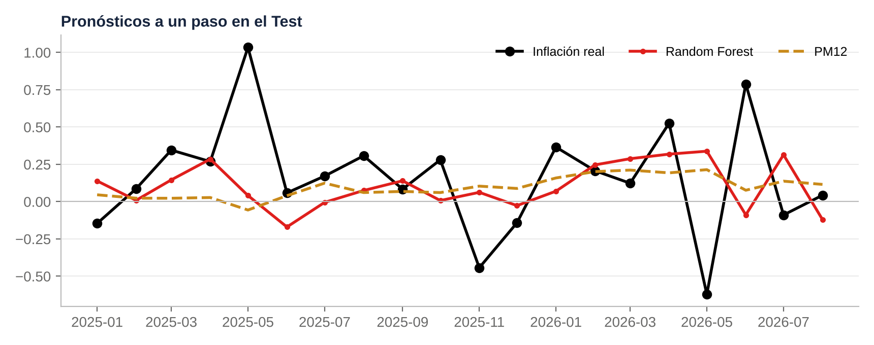
El bosque reacciona; el PM12 se queda quieto
Como el portero en un penal: el bosque se lanza hacia un lado; el PM12 se queda en el centro. Si los tiros son al azar, quedarse en el centro falla menos.
Fuente: INEC (IPC) y BCE; cálculos propios.
31
Notes:
Miren las dos líneas. El bosque, en rojo, sigue más de cerca los movimientos: sube y baja. Pero también reacciona a señales que después no se cumplen. El PM12, la línea dorada, es casi plana. Cuando la serie oscila sin dirección, quedarse quieto en el promedio se equivoca menos en promedio. Es como un portero de fútbol en un penal: lanzarse hacia un lado acierta a veces y falla otras; quedarse en el centro ataja todos los tiros al medio.

Slide 32
El problema: para octubre me falta septiembre
Septiembre
rezago 1 = agosto: ✓ lo tengo
Octubre
rezago 1 = septiembre: ✗ no existe
Noviembre
rezago 1 = octubre: ✗ no existe
?
¿Qué hacemos con los rezagos que todavía no existen?
Dos soluciones: usar mis propios pronósticos (recursiva) o entrenar un modelo para cada horizonte (directa).
32
Notes:
El bosque aprendió a pronosticar el mes siguiente usando el rezago 1, el 2, etc. Estamos en agosto de 2026. Septiembre no hay problema: su rezago 1 es agosto, que ya tenemos. Pero para octubre, su rezago 1 es septiembre, que todavía no existe. Hay dos soluciones: la recursiva y la directa.

Slide 33
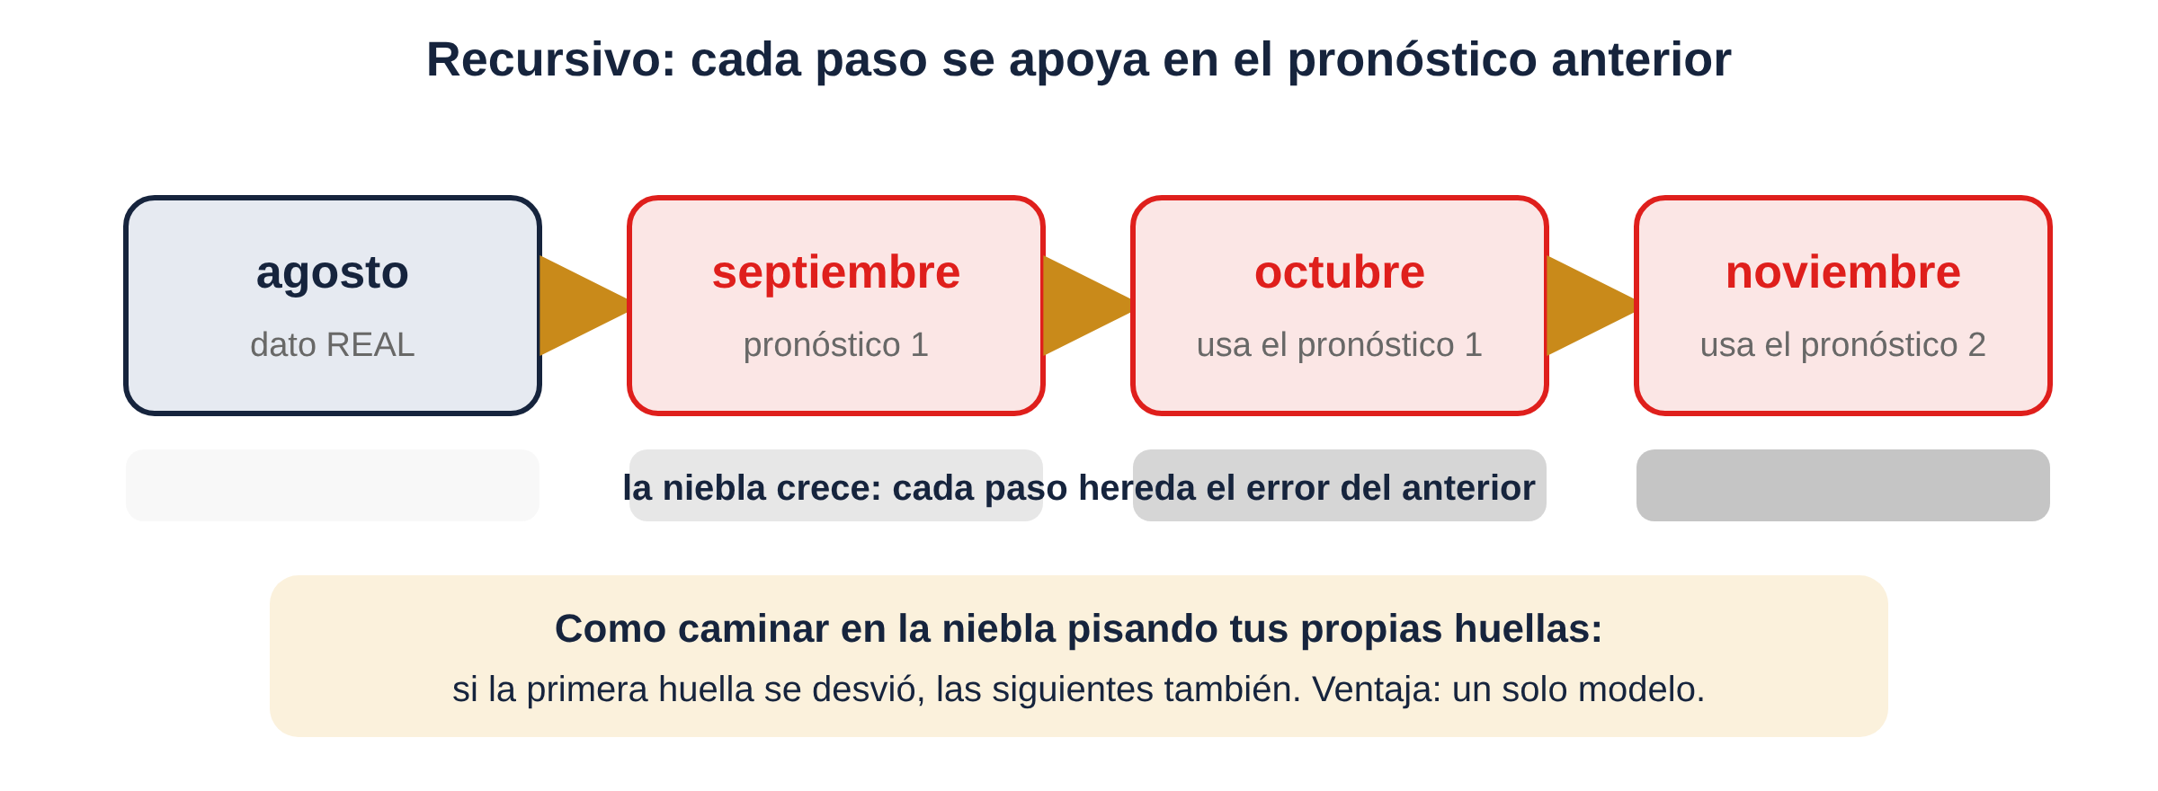
Estrategia recursiva: pisar mis propias huellas
Recursivo: un solo modelo; cada paso hereda el error del anterior.
33
Notes:
La recursiva usa el mismo modelo varias veces. Pronostica septiembre con agosto real. Después usa ese pronóstico de septiembre como si fuera un dato real para pronosticar octubre. Y así. Ventaja: un solo modelo para cualquier horizonte. Desventaja: los errores se acumulan. Es como caminar en la niebla pisando tus propias huellas: si la primera se desvió, las siguientes también.

Slide 34
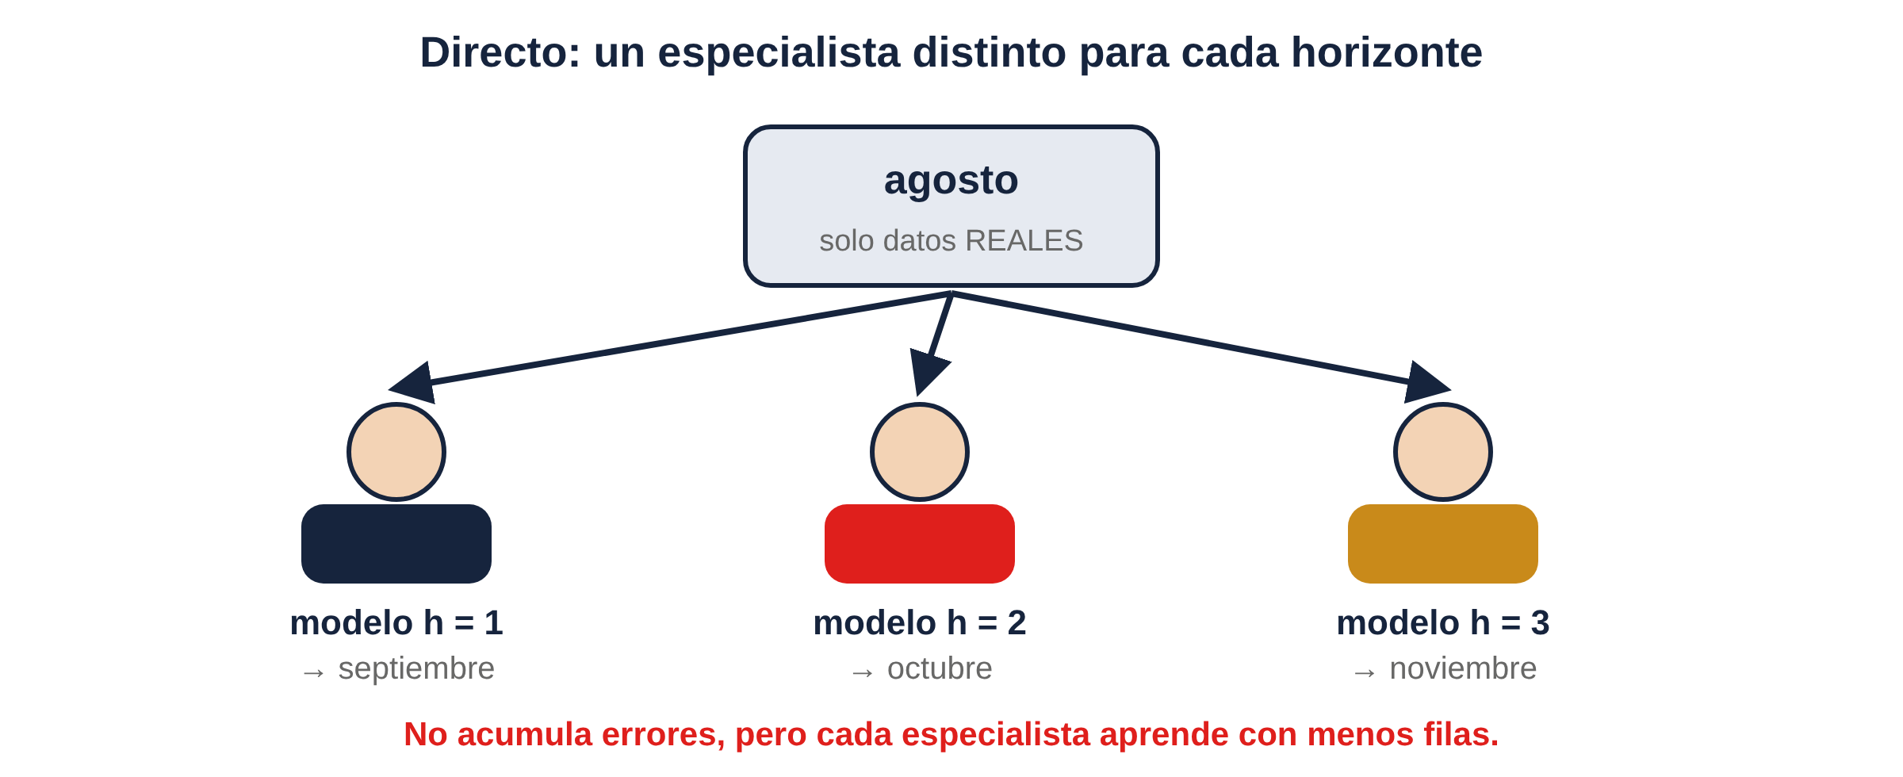
Estrategia directa: un especialista por horizonte
Directo: no acumula errores, pero hay que entrenar un modelo por horizonte, con menos filas.
34
Notes:
La directa entrena un modelo distinto para cada horizonte: uno aprende a pronosticar un mes adelante, otro dos meses adelante, otro tres. Todos usan solo datos reales del origen. Es como tener un especialista para cada cosa en lugar de un médico general. Ventaja: no acumula errores. Desventaja: cada especialista aprende con menos filas, y la relación entre hoy y dentro de un año es débil y fácil de sobreajustar.

Slide 35
¿Cuál funciona mejor? 18 orígenes, cuatro horizontes
Situación | Estrategia
horizontes cortos, dinámica fuerte | recursiva
horizontes largos, muchos datos | directa
series muy ruidosas (la inflación) | comparar con la línea base: a menudo ninguna gana
Mirar lejos no ayuda al bosque: desde 3 meses, el PM12 iguala o gana a las dos estrategias.
35
Notes:
Para comparar las estrategias nos paramos en 18 orígenes, junio y diciembre de cada año de 2015 a 2023, y pronosticamos 1, 3, 6 y 12 meses adelante con las dos estrategias y con el PM12. A un mes, las dos son idénticas: el modelo directo de un mes es el recursivo. Desde 3 meses, el PM12 iguala o supera a las dos. Y el directo se dispara a 12 meses: 0.45. Con pocas filas, el especialista de 12 meses aprende episodios concretos, como el alza de 2008, que no se repiten.

Slide 36
Pronóstico de septiembre a noviembre de 2026
Mes | Recursivo | Directo | PM12
sep 2026 | 0.076 | 0.076 | 0.094
oct 2026 | 0.145 | -0.027 | 0.094
nov 2026 | -0.079 | 0.021 | 0.094
Septiembre: las dos estrategias coinciden (mismo modelo).
Diferencias de décimas: mucho menores que el intervalo del Día 3 (más de 1 punto).
Sin intervalos: el bosque no los da; los construiremos el Día 6.
36
Notes:
Con todo hasta agosto de 2026. Septiembre: las dos estrategias dan lo mismo, 0.08, porque es el mismo modelo. En octubre y noviembre difieren: el recursivo da 0.15 y menos 0.08; el directo, menos 0.03 y 0.02. El PM12 dice 0.09 para los tres meses. Las diferencias son de décimas, mucho menores que la incertidumbre que vimos ayer: el intervalo del 95 % tenía más de un punto de ancho. Y el Random Forest no da intervalos directamente: los construiremos con los errores del backtesting el Día 6.

Slide 37
Reto de cierre: exportaciones
Trabaja con la variación mensual de exportaciones (el velocímetro, no el odómetro).
Construye la misma tabla de 8 columnas y revisa que no haya fuga.
Valida con TimeSeriesSplit y compara con el PM12 en los mismos pliegues.
Ajusta max_depth y mira la importancia de variables: ¿qué columna usa más?
¿Le gana el bosque al PM12 en esta serie? ¿Por qué crees que sí o que no?
Pista: una serie con más estructura le da al bosque más información que aprovechar.
37
Notes:
Las exportaciones tienen más estructura que la inflación: crecimiento, estacionalidad y el efecto del petróleo. Es una buena serie para ver si el bosque aprovecha mejor esa estructura. Trabajar con la variación mensual (velocímetro), no con el nivel.

Slide 38
Lo que nos llevamos hoy
De la serie a la tabla
Árboles y bosques
shift antes de rolling; cada columna con su evidencia; sin fuga.
Preguntas de sí o no; muchos árboles distintos que votan.
Validación temporal
El resultado
TimeSeriesSplit siempre. Mezclar es copiar al vecino.
El bosque empata con el mejor ARIMA. El PM12 sigue ganando.
Mañana: darle al bosque información que el PM12 no tiene (petróleo, liquidez) y combinarlo con ARIMA. Actividad 3.
38
Notes:
Volver a los objetivos del inicio.

Slide 39
Para repasar en casa
Tema | Dónde repasarlo
Árboles, Random Forest, hiperparámetros | Módulo 3, Días 2, 3 y 6
Origen móvil y horizontes | Día 2 de este módulo
La tabla de rezagos | Día 3, parte 7 del notebook
Todo el recorrido de hoy | 04_Dia4_Random_Forest_para_Series.ipynb (local o Colab)
Checklist del notebook: shift antes de rolling, TimeSeriesSplit, línea base en los mismos pliegues.
39
Notes:
Material del Módulo 3 y del día.

